Slide 1

В рамках федерального проекта «Укрепление общественного здоровья»,
реализуемый Роспотребнадзором, в гимназии организована работа
Школы «7 вечеров здоровой кухни»
Работа Школы позволит научиться составлять сбалансированный рацион для всей семьи. А идеи для реализации мы берём здесь
https://здоровое-питание.рф/school/?ysclid=luu277xzlj56419850

Slide 2

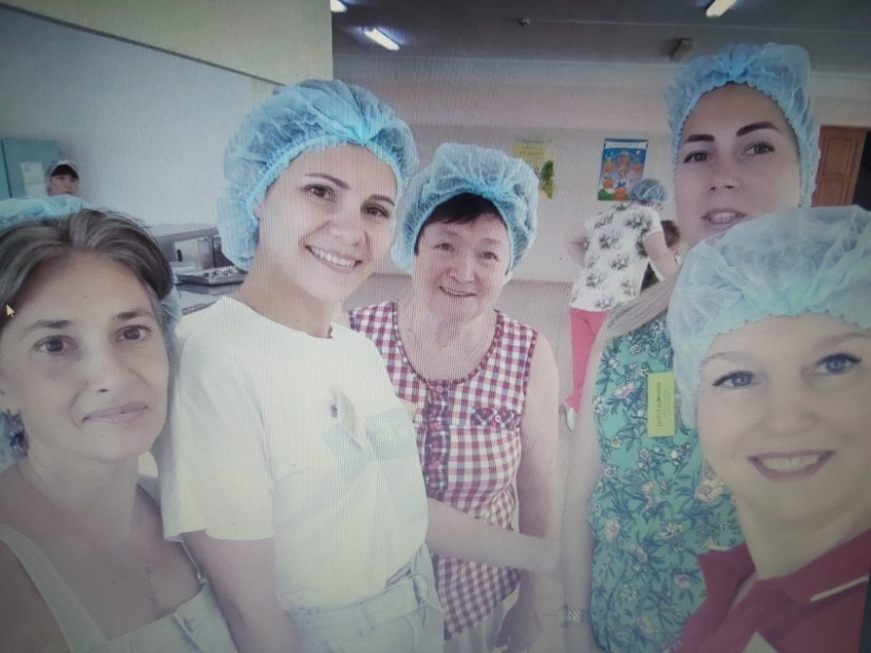

Участники школы «Здоровое питание»
Наш девиз:
Изучили, записали, воплотили

Slide 3
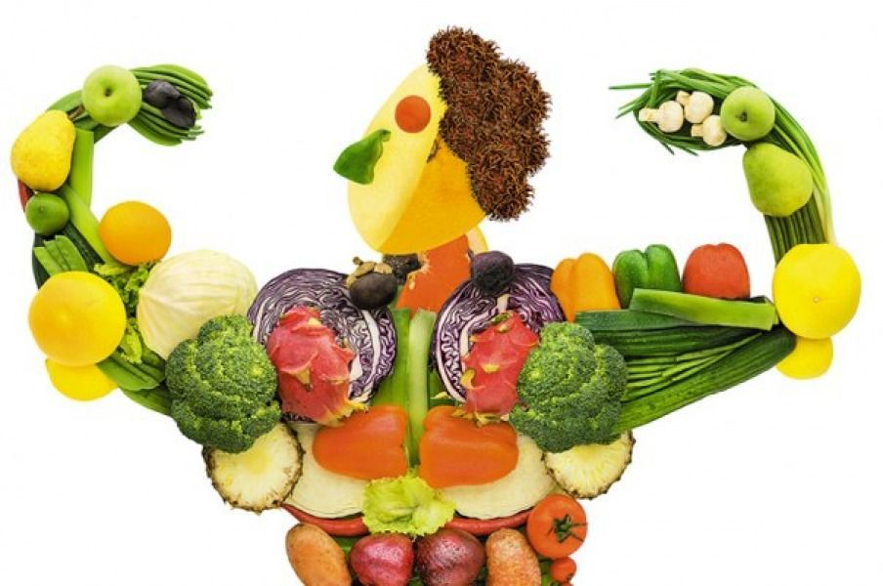
7 вечеров здоровой кухни
Задача :
Изменить свою жизнь к лучшему прямо сейчас

Slide 4
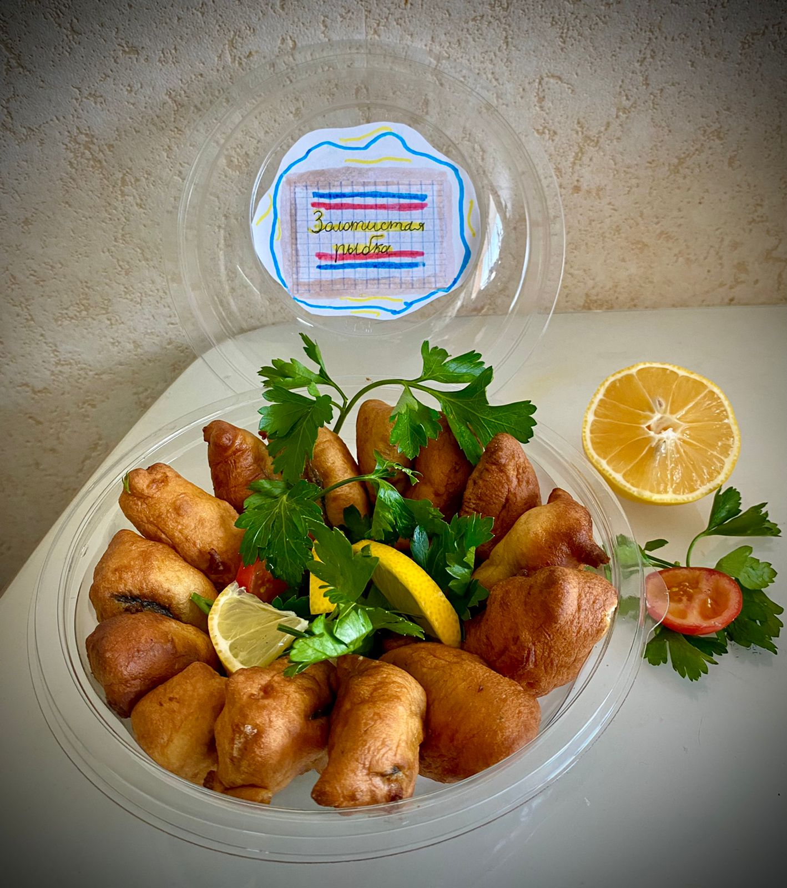
Вечер 1: «Минтай в кляре»
Автор: Баканова Е.А

Slide 5
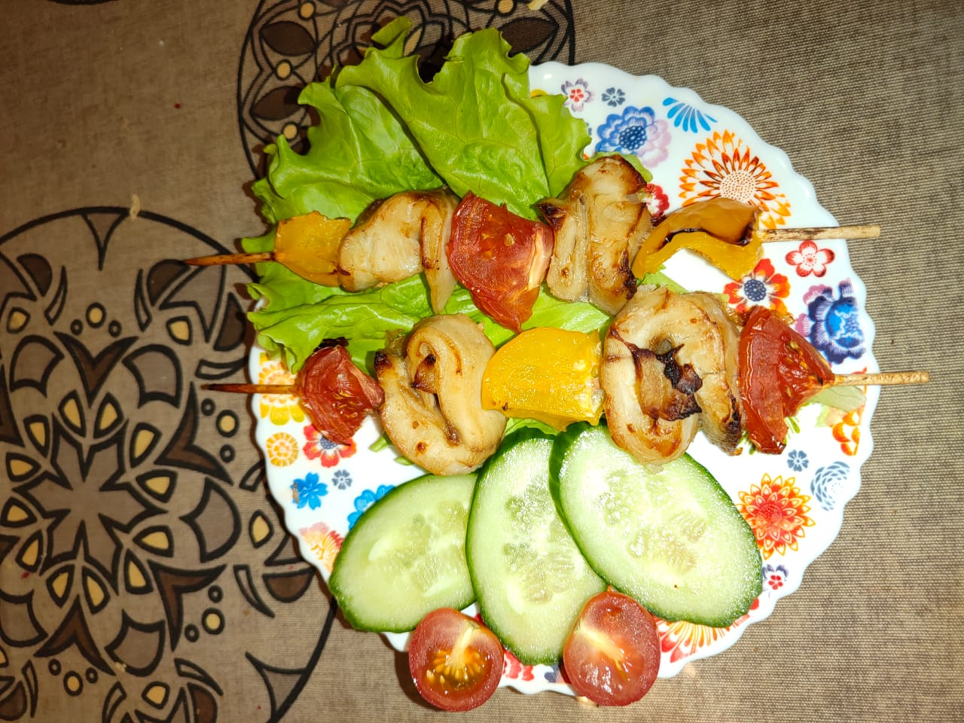
Вечер 2: Шашлычки ПП
Автор: Копьёва Е.А.

Slide 6
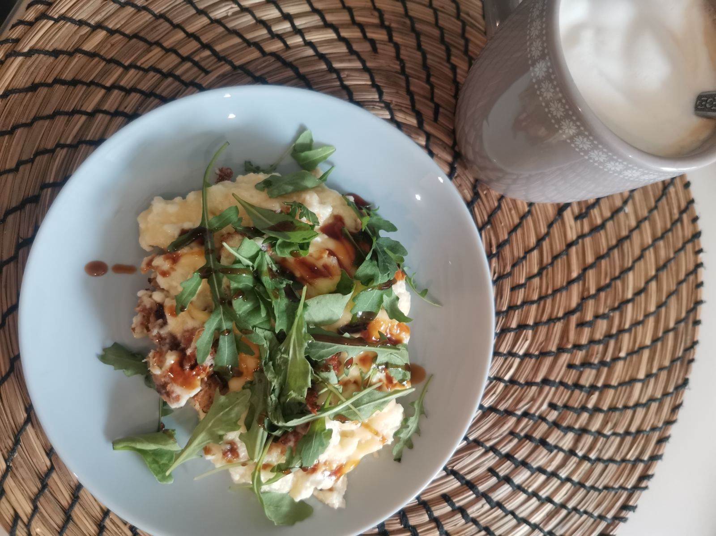
Вечер 3: ПП Хачапури
Автор: Винникова Д.Г

Slide 7
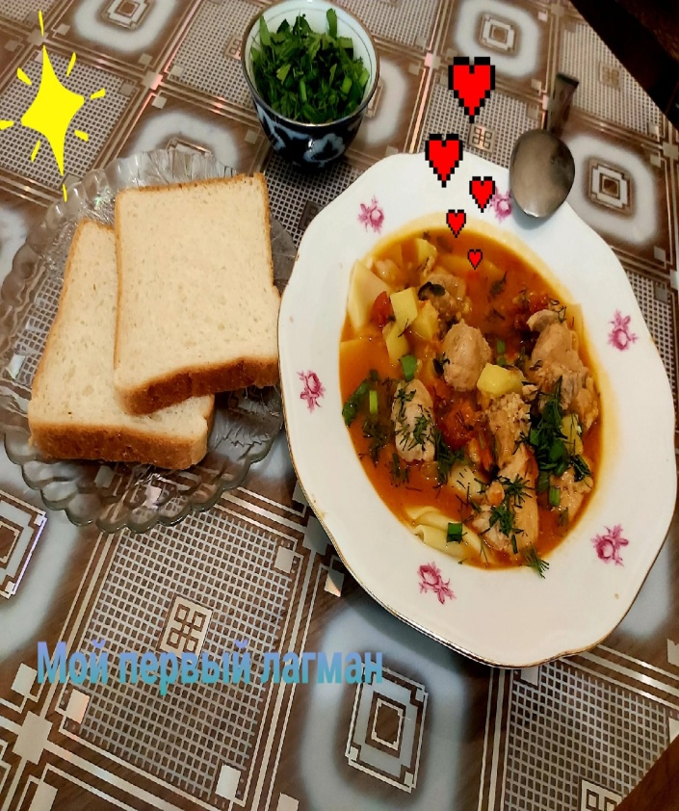
Вечер 4: Лагман
Автор Голодова Н.Н.

Slide 8
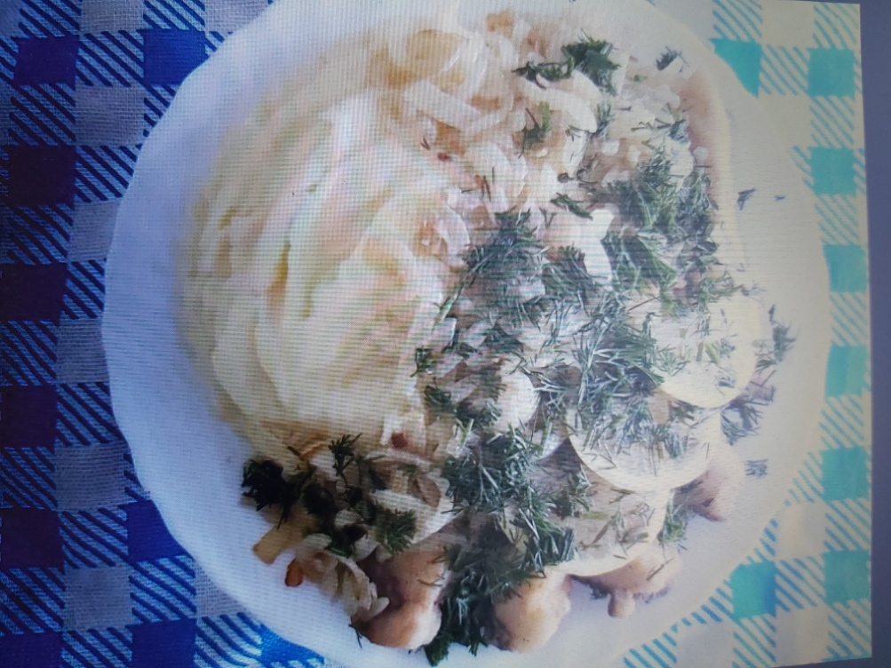
Вечер 5: Грибы под маринованным луком
Автор Хохлова Е.Г.

Slide 9
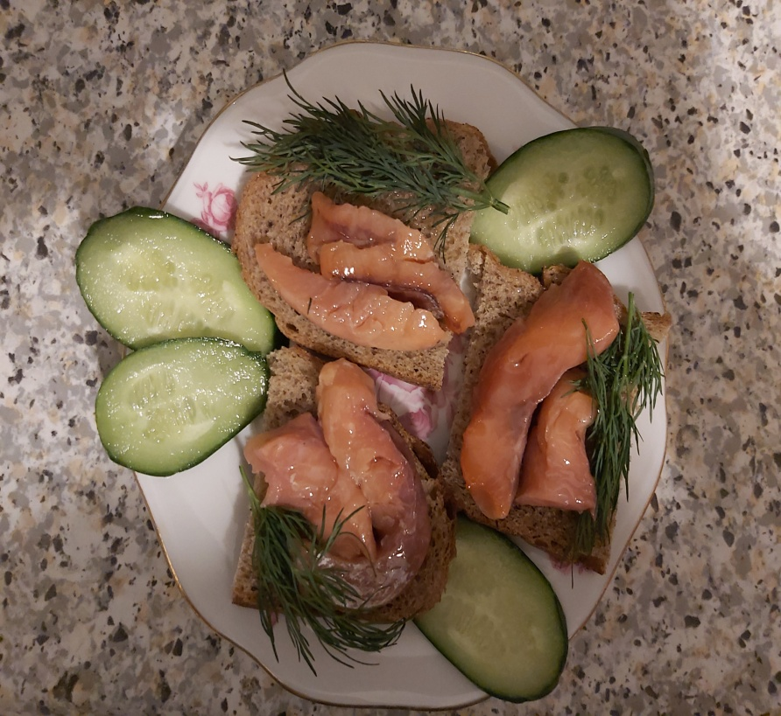
Вечер 6: Горбуша на подушке
Автор Пароконная О.Ю.

Slide 10
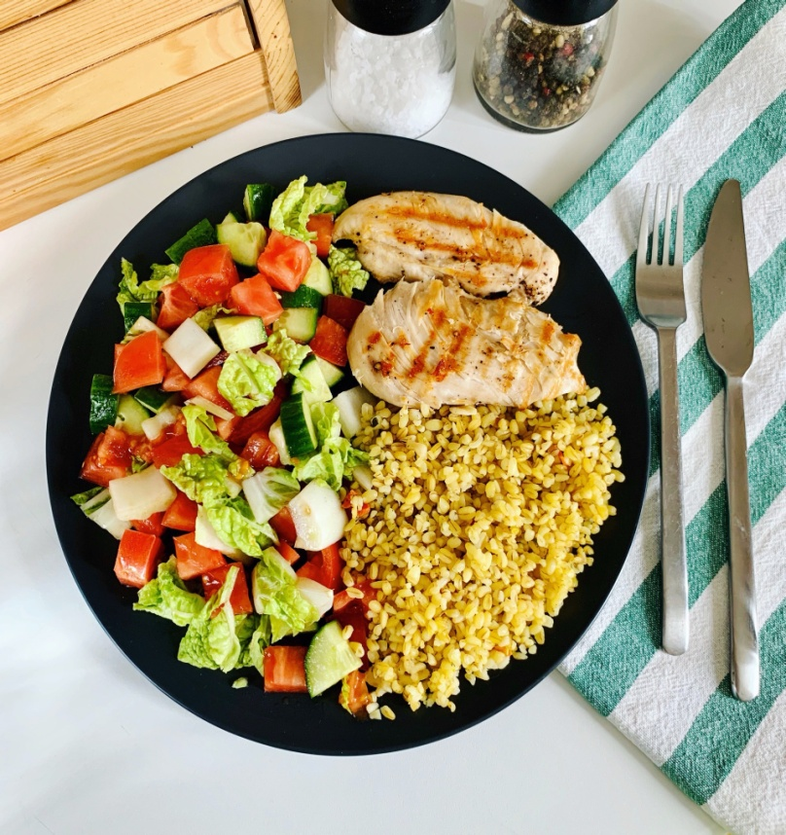
Вечер 7: Куриная грудка а-ля Греция
Автор: Сухорукова О.П.

Slide 11


